Slide 1
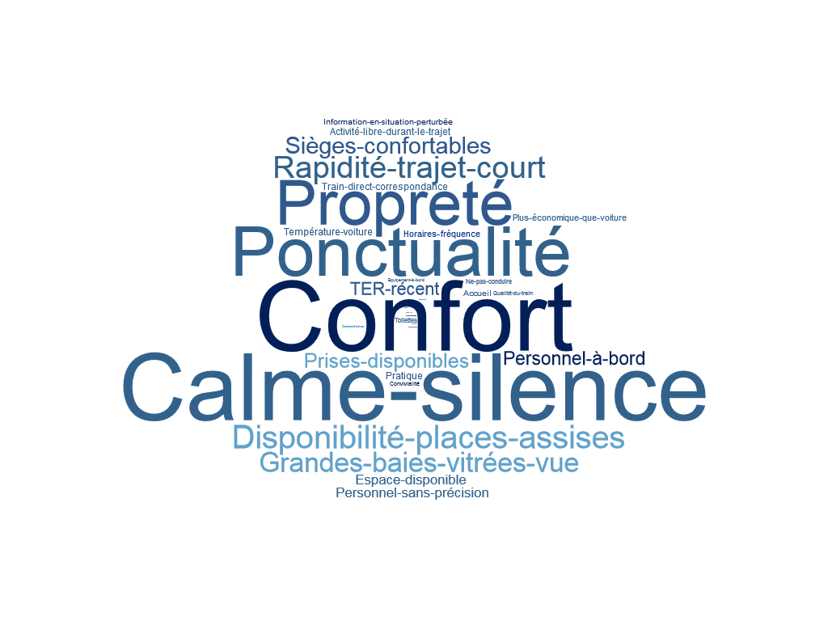
Nuage de mots – TER OCCASIONNELS - positif
Base réponses : 507p

Slide 2
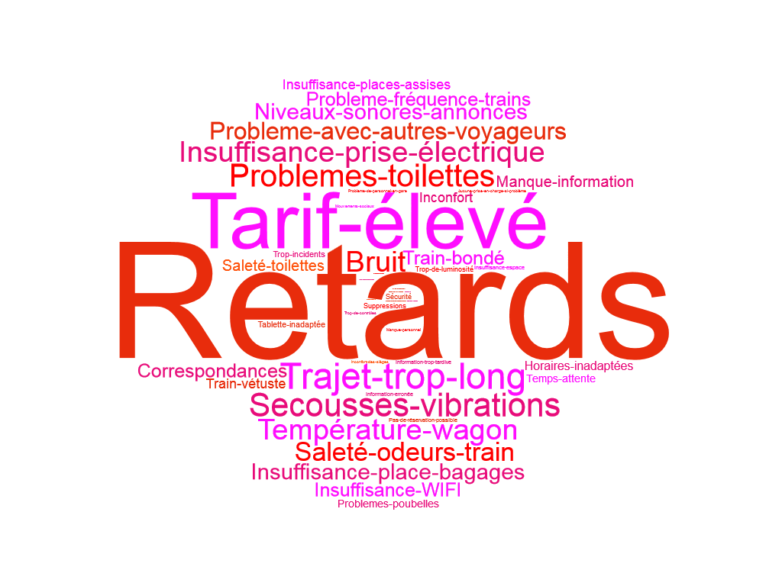
Nuage de mots – TER OCCASIONNELS - négatif
Base réponses : 365p

